Slide 1
岗
位
竞
聘
框架完整的医生、护士长竞聘报告
目标岗位：护士长
竞聘人：PPT818

Slide 2
个人简介
岗位认知
目录
胜任能力
工作规划

Slide 3
个人简介
◎ 基本信息
◎ 个人履历
◎ 荣誉奖项
◎ 语言能力
PART 1

Slide 4
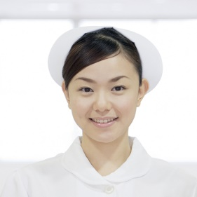
基本信息 Information
NAME
姓名：PPT
性别：女
籍贯：广东广州
院校：某某大学
专业：护理
学历：大学本科
健康状况：健康
政治面貌：中共党员
现居住地：广州海珠区
出生年月：1995-05-25
联系电话：13800000000
联系邮箱：name@163.com
DAXIA
PPT
专业
年轻
有
梦想
行动
力强
Notes:
使用说明：
照片修改方法：右击照片-更改图片-选择你的照片即可。双击图片打开照片编辑工具栏，使用裁剪工具裁剪成正方形，也可以预先把照片裁剪成正方形再更改图片。

Slide 5
个人履历 Resume
2019-2020 某某人民医院内科主治医师
这里简要输入工作经历内容，参加的工作项目获得成绩及工作职务等
2017-2018 某某医院内科医生
2016-2017 芝加哥大学
这里简要输入工作经历内容，参加的工作项目获得成绩及工作职务等
这里简要输入大学期间的学习内容或在学校的工作经历等及获得学历证书学位等
2015-2016 医药大学
这里简要输入大学期间的学习内容或在学校的工作经历等及获得学历证书学位等

Slide 6
荣誉奖项 Honor Award
一等奖学金
杰出新人
销售总冠军
年度风云人物
成绩优异，获得国家一等奖学金。
全年销售业绩第一，获得公司最杰出新人称号。
带领的区域销售团队夺得年度销售总冠军。
升任公司副总裁，被评为公司年度风云人物。

Slide 7
语言能力 Language
粤语
国语
英语
母语
熟练交流和应用
普通话水平测试1级甲等
国语比较标准无地方口音
新TOFEL考试120分
很好的听说能力，
能进行正常的交流谈判

Slide 8
岗位认知
◎知识技能
◎解决问题能力
◎岗位职责
PART 2

Slide 9
知识技能 Knowledge
良好的心态
良好的人文素质修养
在这里输入你的内容，或者通过复制粘贴你的文本。
在这里输入你的内容，或者通过复制粘贴你的文本。
全面的知识结构
持之以恒的毅力
在这里输入你的内容，或者通过复制粘贴你的文本。
在这里输入你的内容，或者通过复制粘贴你的文本。
专业的知识技能
人力资源管理意识
在这里输入你的内容，或者通过复制粘贴你的文本。
在这里输入你的内容，或者通过复制粘贴你的文本。

Slide 10
解决问题能力 Solve The Problem
发现问题
分析问题
在这里输入你的内容，或者通过复制粘贴你的文本。
在这里输入你的内容，或者通过复制粘贴你的文本。
解决问题
总结思考
在这里输入你的内容，或者通过复制粘贴你的文本。
在这里输入你的内容，或者通过复制粘贴你的文本。

Slide 11
岗位职责 Responsibilities
向心力
观测执行公司
的企业文化
岗位名称：内科主任
所在部门：内科
直接上级：院长
直接下级：主治医师
本职：这里输入您的文字内容，这里输入您的文字内容，这里输入您的文字内容 。
全面负责
日常管理工作
决策力
协调力
管理销售市场
统筹力
执行公司的
各项制度和流程
执行力
领导力
团队建设
与人才培养

Slide 12
胜任能力
◎领导力
◎专业技能
◎创新力
◎协调技能
◎团队合作
◎执行力
PART 3

Slide 13
核心竞争力 Core Competence
领导力
协调能力
团队协作
核心竞争力
专业技能
创新能力
执行力

Slide 14
领导力 Leadership
领导力
学习力
领导技能主要包括以下内容：从经验中学习，沟通，倾听，果断，提供建设性反馈，对有效的压力管理的指导；构建技术方面的任职能力，与上级构建良好的关系，与同事构建良好的关系，设置目标，惩罚，召开会议。高级领导技能主要包括如下内容：授权，调解冲突，谈判，解决问题，提高创造力，诊断个人、群体及组织层面的绩效问题，工作团队的塑造。
教导力
组织力
领导力
感召力
决策力
执行力

Slide 15
专业技能 Professional Skills
技能进修
总结经验
在这里输入你的内容，或者通过复制粘贴你的文本。
1
3
在这里输入你的内容，或者通过复制粘贴你的文本。
消化技能
结合实践
2
4
在这里输入你的内容，或者通过复制粘贴你的文本。
在这里输入你的内容，或者通过复制粘贴你的文本。

Slide 16
创新力 Innovation Skills
领导者在各种领导活动中，善于捕捉新事物的萌芽，提出新的设想、新的方案，创造性地进行工作的能力。创造是领导者活动的根本属性，一个称职的领导者，应当是创造新世界的设想者和组织者。勇于开拓创新是现代领导者的基本特征。
1
兴趣广泛，能从平凡中发现奇特，从人人习以为常的现象中找到"异常"之处。
2
具有敏锐的洞察力，能及时找出实际存在和理想模式之间的差距，能察觉到别人未注意到的情况，不断地发现人的需要和本部门的潜力。
3
善于创造性地思维，敢于怀疑，不墨守陈规，善于运用与众不同的原则和方法使问题得到圆满的解决。
4
处理问题灵活、多变，对于党的路线、方针和政策，上级的指示，不是消极地、被动地"照章办事"，而是善于从实际情况出发，灵活地加以贯彻执行。

Slide 17
协调技能 Coordination Skills
作为领导者，必须调好上下级之间的关系，包括上下级机关、领导与群众之间的关系。同时同级之间的关系，包括平行的部门、单位、职位之间的关系也同样重要。只有把组织内部和外部的这些方面的关系都协调好了，才能创造良好的内容和外部的关系环境，保证计划、决策的顺利推行和组织目标的最终实现。
政策措施不统一，互相打架，是造成缓和活动不协调的重要原因，清除政策措施方面的矛盾和冲突，也是协调工作的重要内容。
不同部门、单位、人员的工作目标出现矛盾冲突。必然导致行动的差异和组织活动的不协调。因此，协调好不同部门、单位和人员之间的工作目标，成了协调工作的重要内容。
协调奋斗目标
协调政策措施
协调思想认识
协调工作计划
协调职权关系
在组织管理过程中，不同部门、单位、人员对同一问题认识不一致。观点、意见不相同，往往导致行动上的差异和整个组织活动的不协调。因此，协调不同部门、单位、人员的思想认识，统一大家对某个问题的基本看法，成了协调组织活动的前提条件和协调工作的重要内容。
计划不周或主客观情况的重大变化，是导致计划执行受阻和工作出现脱节的重要原因。因此，根据实际情况特别是重大情况变化，调整工作计划和资源分配，是协调工作的重要内容。
各部门、单位、职位之间职权划分不清，任何分配不明，是造成工作中推诿扯皮、矛盾冲突的重要原因。因此，协调各层级、各部门、各职位之间的职权关系，清除相互之间的矛盾冲突，也是协调工作的重要内容。

Slide 18
团队合作 Teamwork
做事主动
表达与沟通
在这里输入你的内容，或者通过复制粘贴你的文本。在这里输入你的内容，或者通过复制粘贴你的文本。
在这里输入你的内容，或者通过复制粘贴你的文本。在这里输入你的内容，或者通过复制粘贴你的文本。
保持宽容合作
全局的观念
在这里输入你的内容，或者通过复制粘贴你的文本。在这里输入你的内容，或者通过复制粘贴你的文本。
在这里输入你的内容，或者通过复制粘贴你的文本。在这里输入你的内容，或者通过复制粘贴你的文本。

Slide 19
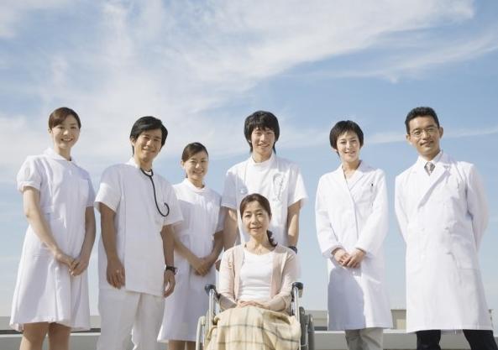
执行力 Executive Force
应急执行力
制度行力
战略执行力
具体到项目的实际推行过程中，或多或少问题或随机性危机，除了防范于未然外，应变能力同样有交的把控大局稳定进行。
可行性战略需要系统缜密的执行力管理推进战略落实到具体的行动布局上实施。
有了战略的大方向指导，便需要严格规范的制度严密推行。从而调动成员的积极性和主观能动性。

Slide 20
目标规划
◎目标规划
◎总结
PART 4

Slide 21
目标规划 Programming
初步完成目标
中段完成目标
思考调整
最终目标
在这里输入你的内容，或者通过复制粘贴你的文本。
在这里输入你的内容，或者通过复制粘贴你的文本。
在这里输入你的内容，或者通过复制粘贴你的文本。
在这里输入你的内容，或者通过复制粘贴你的文本。
没有目标，人生就没有方向；而少了实施，目标就没有办法实现；目标和工作的实施一样重要，都是实现梦想不可缺少的步骤，懂得设定目标、拟定工作完成计划，才能逐一实现自己的梦想，过上自己想过的人生。

Slide 22
总结 Summary
在这里输入你的内容，或者通过复制粘贴你的文本。在这里输入你的内容，或者通过复制粘贴你的文本。在这里输入你的内容，或者通过复制粘贴你的文本。在这里输入你的内容，或者通过复制粘贴你的文本。在这里输入你的内容，或者通过复制粘贴你的文本。
在这里输入你的内容，或者通过复制粘贴你的文本。在这里输入你的内容，或者通过复制粘贴你的文本。在这里输入你的内容，或者通过复制粘贴你的文本。

Slide 23
谢
谢
观
看
竞聘人：PPT 目标岗位：护士长

